Slide 1

Propuesta alternativa
Reforma a las Isapres
2014

Slide 2
Crecimiento del Gasto en Salud en países
Fuente: Informe Comisión presidencial de Salud 2014
CAC: Crecimiento Anual Compuesto

Slide 3
RESUMEN DEL DIAGNÓSTICO
Buenos indicadores bio estadísticos en Chile.
Envejecimiento, alza de costos médicos, obesidad y otras patologías afectan a la población.
A más del 55% de la gente le preocupa el problema de salud
13,5 millones están el Sistema Público de FONASA, pero un 50% de ellos hace uso de prestaciones privadas
Sistema privado se afecta por alzas de los costos de la medicina
Sistema público también, pero lo financia con impuestos.
Judicialización por alzas de precio en sistema privado
Colas y listas de espera, servicios deficientes en el sistema estatal APS y MAHI
Complejidad de planes privados, cautividad.
3,3 millones elijen el sistema privado libremente
Faltan recursos en Chile, humanos, equipamiento e infraestructura en salud

Slide 4
Cuáles son las críticas que se le hace al sistema Isapre
Segregan, discriminan
No cumple principios de la seguridad social
Poco transparente
Lucran con la salud
No cubre ciertas prestaciones
Poco eficiente, caras
Contribuye a generar demanda innecesaria
Mercantiliza un derecho social

Slide 5
CARACTERÍSTICAS DE LA PROPUESTA ALTERNATIVA
PERMITE LA COMPLEMENTARIEDAD ENTRE LO PÚBLICO Y LO PRIVADO
PROPONE UN SISTEMA DE MULTISEGUROS, SIGUIENDO MODELOS EXITOSOS COMO LOS DE ALEMANIA, HOLANDA, BÉLGICA Y SUIZA
ESTOS PAÍSES SON USADOS COMO EJEMPLO Y SU DUALIDAD (COMPLEMENTARIEDAD PÚBLICO-PRIVADA) JAMÁS HA SIDO VISTA COMO CONTRADICTORIA PARA LA SEGURIDAD SOCIAL
Notes:
Ideas Fuerza:
Ver cuadro resumen de situación de los demás países EN EL ANEXO FINAL.
Debemos ser realistas ya que Chile está distante de estas realidades y es necesario introducir enormes inversiones y mucho trabajo para que seamos comparables.

Slide 6
OBJETIVOS DE LA PROPUESTA
Con fundamentos técnicos y económicos se busca:
Aumentar la solidaridad entre afiliados al sistema privado (condición de salud, ingreso, genero y edad).
Disminuir la complejidad de los planes con un modelo único de planes o PSS.
Aumentar la equidad en el acceso.
Mejorar la eficiencia en la contención de los costos.
Promover la competencia.
Permitir movilidad de beneficiarios en el PSS.
En las Isapres hay voluntad de cambio
Notes:
Ideas Fuerza:
(AL PRINCIPIO) Énfasis en que es un propuesta viable y sostenible, sobre fundamentos técnicos y económicos.
(AL FINAL) Todas las falencias y demandas ciudadanas que se tuvieron a la vista al convocar a la comisión presidencial son resueltas y acogidas por esta propuesta.

Slide 7
Los objetivos y soluciones que buscan las propuestas
Situación actual
Situación propuesta
Múltiples Planes de Salud
Afiliados con enfermedades cautivos
Precio del Plan base ajustado a riesgo individual.
Ajuste anual del precio del Plan Base según criterios que fije la Isapre
Contratos válidamente suscritos. Se debe respetar derechos adquiridos
Plan único de la Seguridad Social en Salud PSS
Movilidad entre Isapres en el PSS
Precio colectivo:
Cotización para Salud + Prima Comunitaria sin diferencia de sexo ni edad
Valor mínimo
Ajuste en base a procedimiento regulado por ley, con Panel de Expertos.
Los que prefieran pueden permanecer en su contrato antiguo

Slide 8
Los objetivos y soluciones que buscan las propuestas
Mayor integración de los sistemas
Transparencia de beneficios
Permitir la movilidad de afiliados cautivos;
Resolver el conflicto de ajustes de precio hoy judicializado;
Resolver el problema de las Tablas de factores congeladas;
Eliminar discriminación por sexo, edad
Enfrentar el gasto creciente en salud;
Resolver incorporación de coberturas de nuevas tecnologías;
Mejorar la gestión del SIL;
Beneficios del Plan de la Seguridad Social en Salud PSS
PSS con coberturas definidas
Fondo Compensación Inter Isapres
Ajustes tarifas regulados por ley
Tarifa: Cotización para Salud más una Prima Comunitaria sin diferencia por sexo ni edad
Convenios en Redes amplias para compartir riesgo con prestadores
ETESA para que se autoricen bonificar nuevas tecnologías
Se separa la financiación y control del SIL en nueva institución;

Slide 9

¿Qué opciones tienen los afiliados con la reforma?
Afiliado actual
Mantener su Plan
Condiciones actuales ISAPRE
Se deben definir mecanismos de migración para disminuir riesgos de selección adversa al inicio
Nuevo Afiliado
ISAPRE
PSS
FONASA

Slide 10
Organización
Cotización Para SIL
Empleador
Beneficios suplementarios
Institución de Licencias Médicas comunes y laborales
Cotizante
Cotización
Para Salud
PSS
Cotización
para Salud
Fondo Compensación Riesgo Inter-Isapres
PSS
Complementarios
+
Prima Comunitaria
Prima Ajustada
Riesgo
Fonasa
Cápita
Isapre
Fondo Medicamentos
Cápita
Beneficios
Cobertura Salud
Fondo Especial para medicamentos de Alto Costo
Beneficios
Cobertura Salud

Slide 11
Resumen consensos
Comisión Presidencial 2014
Plan de Seguridad Social en Salud
Tarifas PSS: Cotización de Salud + prima comunitaria Pc
No hay discriminación por sexo ni edad, ni enfermedad. Precio mínimo por beneficiario.
Ajustes de tarifas Pc reguladas por ley
Opera en red
Movilidad interisapre. Existirá un Fondo Interisapre que recibe cotización para Salud y la devuelve ajustado por riesgo a cada Isapre.
Fondo de medicamentos de Alto Costo que cada Isapre y Fonasa financia con una cápita
Planes complementarios: PSS en diferentes redes
SIL en una institución independiente, que recibe la cotización SIL, pero debe financiar y controlar las SIL.
Institución nueva para evaluar nuevas tecnologías ETESA.
Planes de Beneficios Suplementarios

Slide 12
Resumen consensos
Comisión Presidencial 2014
Qué ganan beneficiarios Isapre con el PSS
• Mayor claridad en los beneficios en el PSS y complementarios
• Término de primas ajustadas por riesgo de salud.
Se desvincula el precio:
De las coberturas de los planes. La diferencia se encuentra en el tipo de prestadores
• Término unilateralidad anual de ajuste de precios
• Copagos estandarizados con máximos anuales
• Acceso a medicamentos alto costo
De la edad y sexo
Movilidad entre ISAPRES en el PSS
• SIL se administra en una nueva institucionalidad
independiente de Fonasa e Isapres
• Cambio voluntario al nuevo modelo

Slide 13
CONTRASTES
PROPUESTA ALTERNATIVA
Sistema de multi-seguros. (Similar a Holanda, Bélgica, Suiza, Alemania).
Complementariedad publico-privada. Múltiples actores en competencia.
No expropia y solidariza : PSS se financia con el 7% menos SIL, más prima comunitaria.
No contempla Fondo Mancomunado. Si un fondo para medicamentos de alto costo (FEMAC) y otro para Salud Preventiva.
PROPUESTA DE SEGURO ÚNICO
Fondo único nacional de carácter público.
Estado como único comprador (Monopsonio fijará precios a clínicas, hospitales y médicos).
Expropia y no solidariza : El sistema diluye el 7% en 17 millones de personas, aportando al sistema público sólo $278 mensuales per cápita.*
Contempla Fondo Mancomunado que es germen de estatización.
* Libertad y Desarrollo, Temas Públicos N° 1.183, 30 de Octubre 2014

Slide 14
CONTRASTES
PROPUESTA ALTERNATIVA
El PSS resultante permite conservar el estándar de salud privada.
Se conserva el acceso a prestadores actuales.
Garantiza la autonomía y trabajo de los médicos.
No hay libre elección en el PSS. Pero se puede elegir diferentes redes de PSS. Hay libre elección en los seguros suplementarios.
PROPUESTA DE SEGURO ÚNICO
El PSS resultante será el estándar que el Estado pueda dar, lo que equivale a un estándar de atención pública.
Mayoría de los prestadores privados quedarán fuera de la Seguridad Social.
Causa un perjuicio al 80% de los médicos, quiénes trabajan también en el sector privado.
No hay libre elección, solo 3 redes cerradas en forma provisoria mientras se instala el Seguro único.
Notes:
Énfasis (PUNTO 7): Lo dijo Enrique Paris en seminario de Clínicas de Chile

Slide 15
¿Fondo o Seguro Único?
“Fondo único” no es lo mismo que “Seguro único”
Fondo único de riesgos: Es un pool de riesgos pero con diferentes aseguradores. Una entidad recauda y distribuye ajustado por riesgo a personas que elijan Isapres o Fonasa.
Permite competencia de aseguradores
Libertad de elegir de las personas
Seguro Único de salud: Recauda y entrega servicios de afiliación obligatoria eliminando el derecho constitucional de opción de libre elección del sistema de salud.
Poder monopsónico estatal
Único comprador de prestaciones
Personas pierden libertad de elegir
Recursos recaudados se ajustan por riesgo y se devuelven a las personas para que elijan.

Slide 16
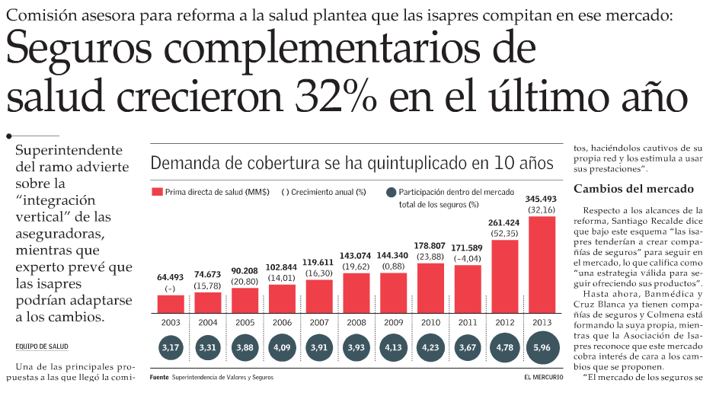
Otras entidades afectadas por las propuestas de reformas
Seguros de Salud
Coberturas suplementarias
Duración de los beneficios
Integración vertical
Regulación ajustes tarifas
Diferencias sexo/edad
Organismo regulador (Superintendencia de Salud)
Efecto sobre bono regulador de demanda
Mutuales de Seguridad
Adminstración de Licencias Médicas laborales
Aporte patronal iría a un Fondo común
Organismo regulador (Superintendencia de Salud)
Entrega de Licencias en manos de médicoas de Mutuales. ¿Se pierde ese control?

Slide 17
En suma
Compartimos la necesidad de perfeccionar el sistema Isapres:
Plan de seguridad Social con coberturas garantizadas
Ajustes de precios regulados
Permitir Movilidad interisapres
Creación de un fondo interisapres
Separar las Licencias médicas en otra institucionalidad
Crear un Fondo Especial de Medicamentos de Alto Costo
Normas claras y estables en el tiempo
Pero NO compartimos:
Seguro Único de Salud:
Libre movilidad de Fonasa a Isapre sin ajustes por riesgo con portabilidad de recursos
Separar financiamiento del control de Licencias Médicas
Enfrentar prioritariamente los problemas de gasto público y del modelo de gestión y “provisión de servicios” en el FONASA, pues ahí se atiende 13,5 millones de chilenos
Mensajes claros del Gobierno, para evitar desconfianzas innecesarias
Además el sector requiere
Crear una institución que califique nuevas tecnologías médicas
Además se debe
Tarifas sin diferencias sexo ni edad
Poder monopsónico estatal que es contrario a los deseos y aspiraciones de los chilenos y de los profesionales médicos y restringe libertad de las personas.

Slide 18
Posición de los integrantes de la Comisión Presidencial de Salud para la reforma del
Sistema de Salud Privado
N° | Comisionado | Profesión | Observación | Votación
1 | Carmen Castillo Taucher | Médico | Prog. Gob. Bachelet | Servicio Nacional de Salud
2 | Ximena Aguilera | Médico | Prog. Gob. Bachelet | Servicio Nacional de Salud
3 | Orielle Solar Hormazábal | Médico | Prog. Gob. Bachelet | Servicio Nacional de Salud
4 | Oscar Arteaga Herrera | Médico | Prog. Gob. Bachelet | Servicio Nacional de Salud
5 | María Soledad Barría | Médico | Prog. Gob. Bachelet | Servicio Nacional de Salud
6 | Mario Parada Lazcano | Médico |  | Servicio Nacional de Salud
7 | Camilo Cid Pedraza | Ing. Comercial, ARCIS | Prog. Gob. Bachelet | Servicio Nacional de Salud
8 | David Debrott Sánchez | Ing. Comercial, ARCIS | Prog. Gob. Bachelet | Servicio Nacional de Salud
9 | Andras Uthoff Botka | Ing. Comercial, CEPAL | Prog. Gob. Bachelet | Servicio Nacional de Salud
10 | Tomás Jordán Díaz | Abogado |  | Servicio Nacional de Salud
11 | Pedro García Aspillaga | Médico |  | Abstención
12 | Osvaldo Larrañaga Jiménez | Economista |  | Multiseguros
13 | Guillermo Paraje | Economista | Prog. Gob. Bachelet | Multiseguros
14 | Pedro Barría Gutiérrez | Abogado |  | Multiseguros
15 | Ana María Albornoz Cristino |  |  | Multiseguros
16 | Fernando Matthews Cádiz |  |  | Multiseguros
17 | Gonzalo de la Carrera Correa |  |  | Multiseguros
18 | Marcelo Dutilh Labbé |  |  | Multiseguros
Sistema Único de Salud
Vs.
Sistema de Multi-seguros de Salud

